Slide 1
Итоговый проект в УникУм "Task manager bot"
Работу выполнил:
Казанин Глеб Станиславович ИИ-72
Руководитель:
Тайлаков Александр Александрович

Slide 2
Актуальность
В современном бизнесе сложился устойчивый тренд на оптимизацию расходов компании за счет перевода сотрудников на удаленную работу. Это позволяет экономить на аренде офисов и снимает территориальные ограничения при подборе команды.
Если организация выбирает данную стратегию организации своих бизнес-процессов перед ней зачастую встает вопрос рациональной и эффективной организации взаимодействия внутри команды. Эта проблема ощущается тем острее, чем больше размер структурного подразделения.
Я хочу создать простой и недорогой инструмент, позволяющий оптимизировать процесс взаимодействия руководителя с большим количеством исполнителей, контролировать их загруженность, своевременность выполнения отдельных задач для обеспечения ритмичности бизнес-процессов.

Slide 3
Цель и задачи
Цель: создание приложения которое позволит руководителю удобно выдавать задачи и контролировать их выполнение в условиях большого количества работников
Задачи:
1 - Составить логическую схему приложения
2 - Выбрать язык программирования и средства реализации
3 - Реализовать интерфейс графический интерфейс менеджера, интерфейс менеджера через telegram бота, систему хранения задач

Slide 4
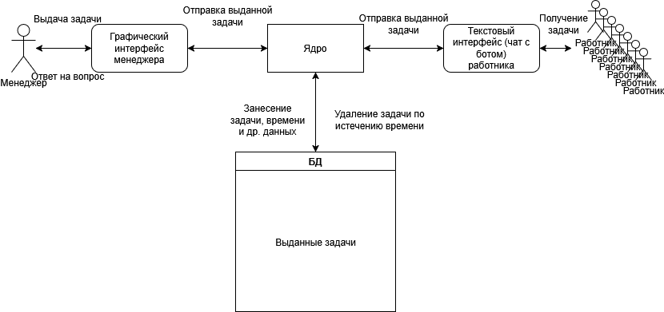
Логическая схема

Slide 5
Выбор средств реализации
Язык Python - технически простой язык программирования, обладающий достаточным количеством инструментов для реализации проект
Библиотека TKInter - обладает полным набором инструментов для реализации проекта
Бот в telegram – мессенджер telegram имеет возможность бесплатного доступа, широко распространён и поддерживается большим количеством устройств потенциальных пользователей

Slide 6
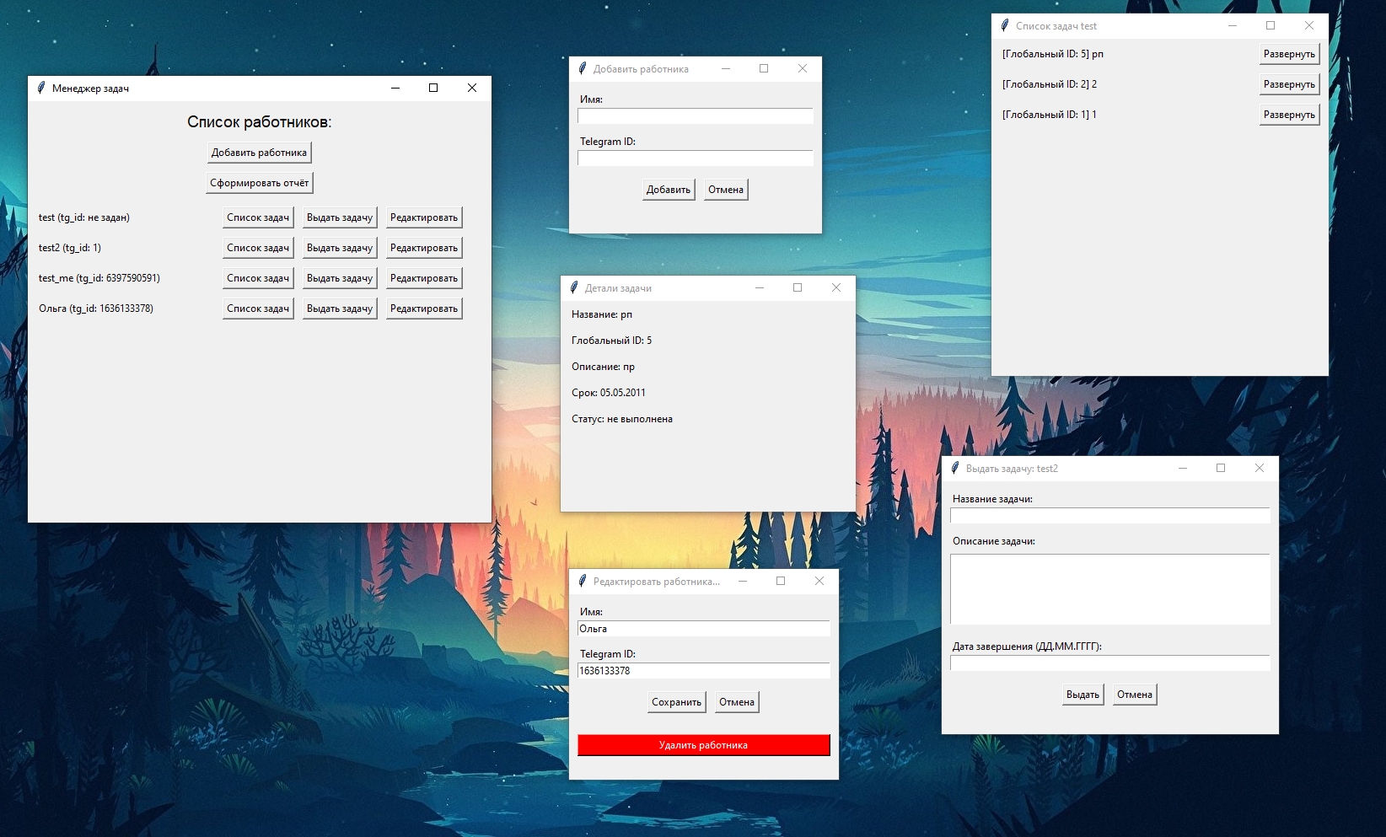
Реализация - интерфейс менеджера

Slide 7
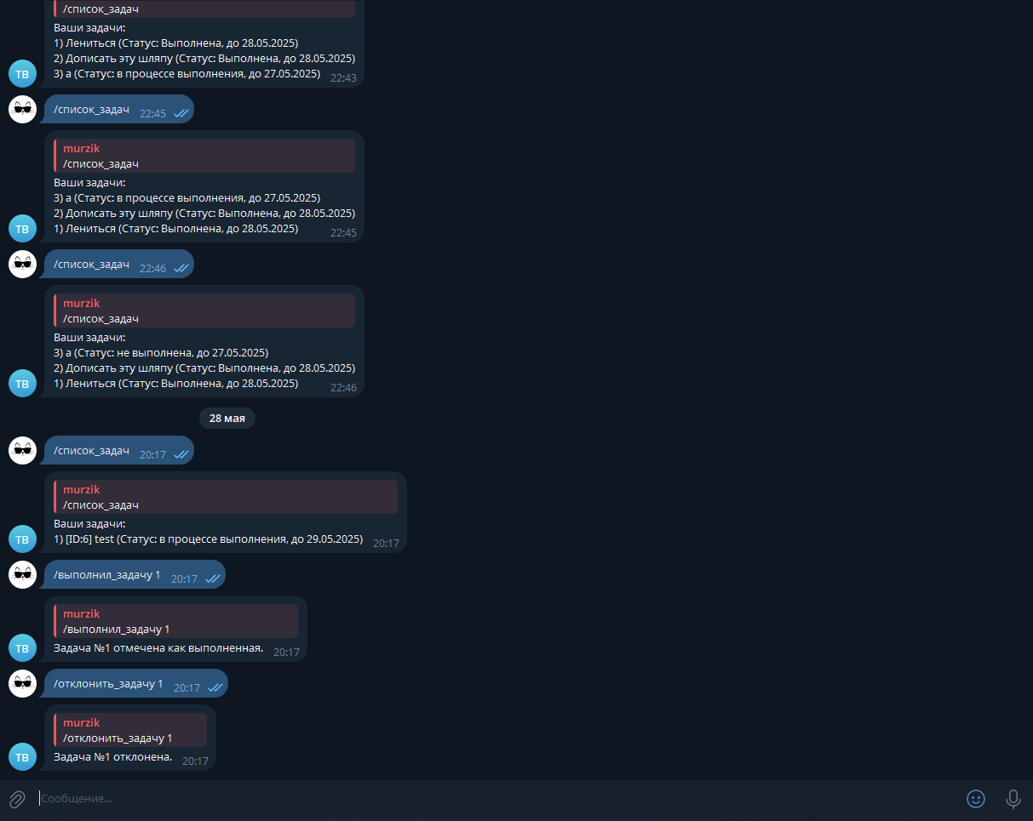
Реализация - интерфейс работников

Slide 8
Итоги

Slide 9
...

